Slide 1

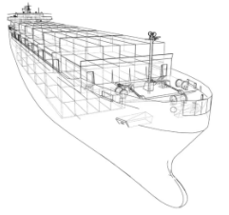

¿Sabías qué….?
1. A partir del lunes 13 de junio del 2022, México pondrá a disposición un visualizador de documentos de comercio exterior a las aduanas de los países de Alianza del Pacifico (Chile, Colombia y Perú).
2. Documentos que se podrán verificar y visualizar:
  Certificados Artículos Mexicanos (CAM)
  Certificados zoosanitarios.
  Certificados de sanidad acuícola.
3. Beneficios para los exportadores mexicanos:
  Los documentos serán válidos y reconocidos por las autoridades, de tal manera que no se exigirá en el país destino el documento original en formato físico.
! Conoce la Decisión No.8 ¡
Visualizador de documentos electrónicos para la exportación e importación en las Ventanillas Únicas de Comercio Exterior en la Alianza del Pacífico
¡En la SE seguimos trabajando en iniciativas para Facilitar el Comercio Exterior!

